Slide 1
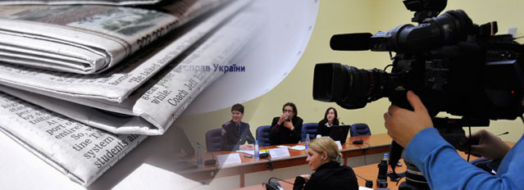
Засоби масової інформації (ЗМІ).
Види та функції

Slide 2


Засоби масової інформації — це інститути та форми публічного і відкритого поширення інформації для широкого кола користувачів, що здійснюється за допомогою технічних засобів.

Slide 3


ЗМІ становлять складну систему, виділяють два головні їх типи: друковані (преса) та електронні (радіомовлення, телебачення, кінопродукція, аудіопродукція).

Slide 4
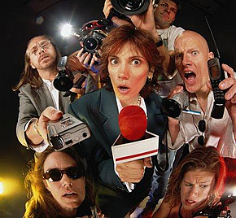
Відмітні ознаки ЗМІ — це публічність, тобто необмежене коло користувачів, наявність спеціальних технічних приладів, апаратури; непостійний кількісний склад аудиторії, змінюється залежно від виявленого інтересу до тієї чи іншої передачі, повідомленням або статті.

Slide 5

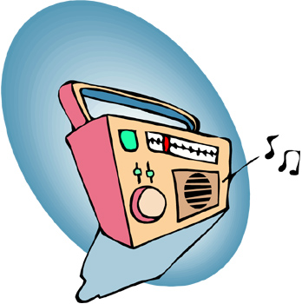
Власне журналістика прямо пов’язана з використанням розвинених технічних засобів комунікації — преси, радіо і телебачення.

Slide 6
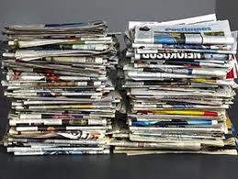
Преса (газети, тижневики, журнали, альманахи, книжки) дістала особливе місце в системі ЗМІ. Продукція, що вийшла з-під друкарського верстата, несе інформацію у вигляді надрукованого буквеного тексту, фотографій, малюнків, плакатів, схем, графіків та інших зображально-графічних форм, які читач-глядач сприймає без допомоги яких-небудь додаткових засобів . Друковані видання легко мати «при собі» і звертатися до «вилучення» інформації у зручний час, не заважаючи оточуючим, і за обставин, що не дозволяють або заважають слухати радіо чи дивитися телепередачі.

Slide 7

ЗМІ виконує величезну кількість функцій в абсолютно різних сферах:
Комунікативна — функція спілкування, налагодження контакту.

Slide 8


Організаторська — у ній найбільш наочно проявляється роль журналістики як «четвертої влади» в суспільстві.

Slide 9
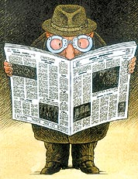

Ідеологічна (соціально-орієнтаційна), пов’язана з прагненням здійснювати глибокий вплив на світоглядні основи та ціннісні орієнтації аудиторії, на самосвідомість людей, їх ідеали та прагнення, включаючи мотивацію поведінкових актів.

Slide 10
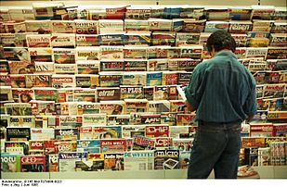
Культурно-освітня, яка полягає в тому, щоб, будучи одним з інститутів культури суспільства й беручи участь у пропаганді та поширенні в житті суспільства високих культурних цінностей, виховувати людей на зразках загальносвітової культури, тим самим сприяючи всебічному розвитку людини.

Slide 11
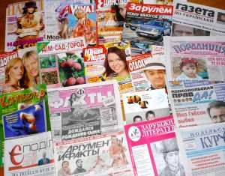
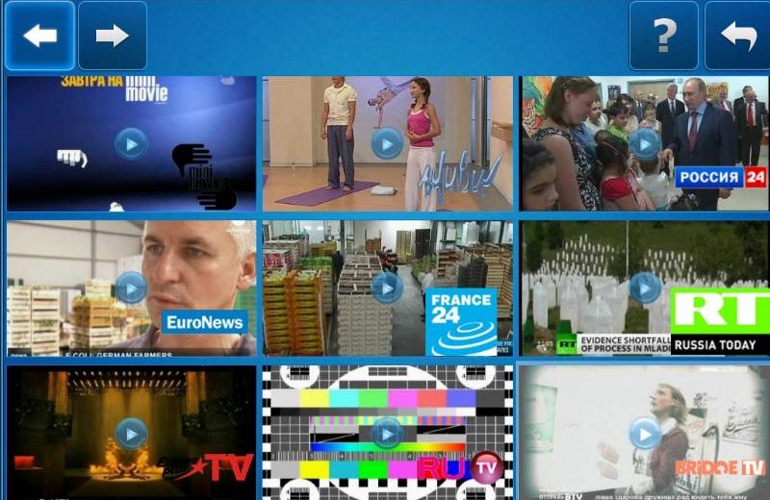
Рекламно-довідкова, пов’язана із задоволенням утилітарних запитів у зв’язку зі світом захоплень різних верств аудиторії (сад, город, туризм, колекціонування, шахи і т. д. і т. п.).

Slide 12


Рекреативна (розваги, зняття напруги, отримання задоволення).

Slide 13

Генеральним суб’єктом по відношенню до журналістики є суспільство. На задоволення потреб усього суспільства спрямовані функції інтеграції пізнання, що виконує журналістика. Окремі соціальні структури як суб’єкти своїми потребами в завоюванні й утриманні влади визначають такі функції журналістики, як пропаганда, агітація, організація. Особистість визначає функції орієнтації, морально-психологічного задоволення.

Slide 14

Для такого специфічного виду соціальних суб’єктів, як журналісти, журналістика виконує службово-професійну і творчу функції.
Однак викликає сумнів власне розподіл суб’єктів, оскільки журналіст може виконувати не тільки творчу і професійні функції, але також використовувати пресу у своїх власних інтересах.

